Slide 1
Sociální podnikání
ve Strategii rozvoje lidských zdrojů
Jihomoravského kraje 2016 - 2025
Brno, 22. 11. 2017

Slide 2
Kontext: Politika společenské odpovědnosti
Z podstaty fungování instituce veřejné správy - pracuje s místní komunitou, jejíž životy ovlivňuje
=> Strategie Krajského úřadu Jihomoravského kraje 2016 - 2020
Vize:
MODERNÍ ÚŘAD SPOLUODPOVĚDNÝ ZA POZITIVNÍ ROZVOJ CELÉHO ÚZEMÍ JIHOMORAVSKÉHO KRAJE A ZA PODPORU KVALITNÍHO ŽIVOTA JEHO OBYVATEL
Listopad 2013 - Certifikace systému společenské odpovědnosti (první instituce veřejné správy v ČR)
formulace Politiky společenské odpovědnosti
Listopad 2014 - Národní cena ČR za společenskou odpovědnost
Listopad 2015 - Předávání ocenění Cena hejtmana JMK za společenskou odpovědnost
pro organizace veřejného sektoru a podnikatelské subjekty
Zprávy o společenské odpovědnosti KrÚ JMK za příslušný kalendářní rok dostupné veřejnosti na portálu JMK
Koordinátoři CSR a Kodex etiky úředníka KrÚ JMK

Slide 3
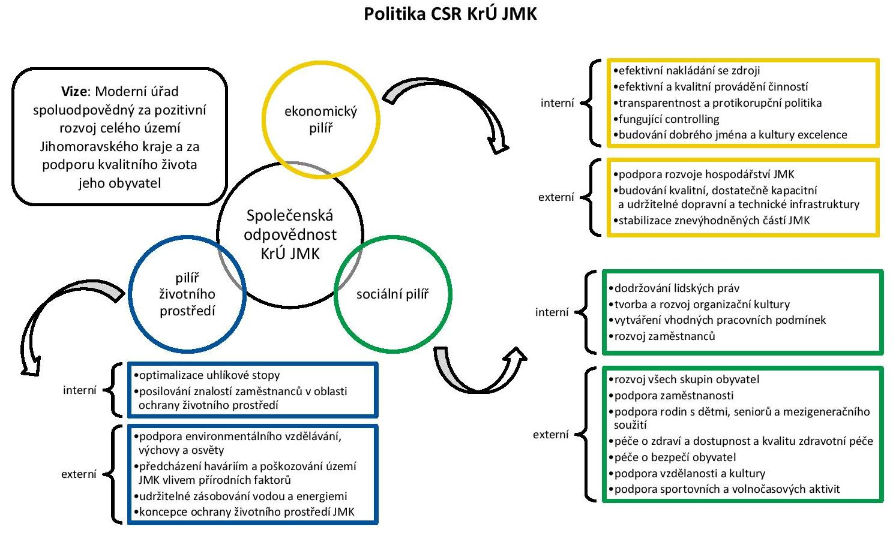

Slide 4
Kontext: Společensky odpovědné nakupování
Základní principy odpovědného nakupování - metodika pro zaměstnance KrÚ JMK
Při nakupování produktů a služeb lze v rámci činnosti KrÚ postupovat v souladu s návodnými doporučeními pro využití CSR, která jsou obsažena v dokumentu Základní principy odpovědného nakupování
V dokumentu lze nalézt konkrétní inspiraci a příklady využitelnosti odpovědného nakupování, které odrážejí běžné potřeby KrÚ
Odpovědným nákupem kraj usiluje o:
podporu zaměstnanosti
podporu malých a středních podniků
podporu sociálního začleňování včetně znevýhodněných
Podporujeme například:
výrobky žáků - např. návrh a výroba ceny hejtmana za společenskou odpovědnost
sociální oblast - výrobky klientů (např. domovy pro seniory, chráněné dílny…)

Slide 5
Dokumenty Jihomoravského kraje a téma sociálního podnikání

Slide 6
Strategie rozvoje Jihomoravského kraje 2020
Strategie rozvoje Jihomoravského kraje je základním dlouhodobým koncepčním dokumentem kraje. V současnosti platí aktualizovaná verze z r. 2012
Dokument stanovuje celostní vizi – jasný rámec, který vymezuje prostor pro koordinaci aktivit na podporu ekonomického, sociálního a environmentálního rozvoje
Součástí dokumentu a vize kraje je i stanovení a realizace různých opatření pro posilování sociální soudržnosti regionu
Opatření 2.4: Zajištění dostupnosti služeb pro osoby ohrožené sociálním vyloučením
Cíl opatření: Optimalizovat síť a zvýšit kvalitu služeb pro osoby ohrožené sociálním vyloučením
Oblasti intervence
Přímé - Podpora vytváření podmínek na trhu práce
Nepřímá - Podpora sociálního podnikání

Slide 7
Program rozvoje Jihomoravského kraje 2018-2021
Prováděcí dokument Strategie rozvoje JMK
Součástí koncepčního dokument je i Poziční dokument JMK programové období kohezní politiky EU 2021-2027
Jedním z témat je i „Kvalita života, uplatnění a mobilita obyvatel“
Součástí okruhu definovaných aktivit je také opatření „Podpora pracovního uplatnění různých skupin obyvatel (age management, sociální podnikání)“.

Slide 8
Koncepce rodinné politiky JMK na období 2015-2019
V rámci schválené koncepce rodinné politiky je podpora principům sociálního podnikání ukotvena v rámci priority 2: Slučitelnost rodiny a zaměstnání, Opatření 2.1 v oblasti podpory zaměstnavatelů, aktivita 2.1.5 Rozvoj sociálního podnikání
Cílem této aktivity je podpora rozvoje a propagace této tématiky v JMK
V roce 2016 byla k naplňování této aktivity alokovaná částka 400.000 Kč, kterou byla podpořena Komora sociálních podniků
V roce 2016 byla realizovaná série konferencí v okresních městech JMK s tematikou sociálních podniků a sociálního podnikání

Slide 9
Strategie rozvoje lidských zdrojů Jihomoravského kraje 2016-2025
Jihomoravský kraj jako jeden z prvních regionů v ČR zadal vypracování dokumentu specificky orientovaného do oblasti rozvoje lidských zdrojů a Strategie rozvoje lidských zdrojů JMK 2006-2016 (SRLZ) byla jedním z prvních dokumentů tohoto typu v rámci krajských samospráv
Hlavním úkolem koncepčního dokumentu je zachytit aktuální situaci v oblastech souvisejících s problematikou lidských zdrojů, identifikovat probíhající trendy, hlavní problémy a územní rozdíly v rámci Jihomoravského kraje. Na základě analytických zjištění pak zformulovat přístup k podpoře rozvoje lidských zdrojů a stanovit způsob fungování struktur a institucí v rámci navržených synergických opatření
Pro implementaci a zpřesňování realizovaných opatření slouží Krátkodobé realizační plány (KRP) s dvouletou platností
Každoročně probíhá evaluace plnění jednotlivých opatření, která je jako souhrnná zpráva předkládána Radě Jihomoravského kraje
Garantem SRLZ je Rada pro rozvoj lidských zdrojů Jihomoravského kraje, která je stálým poradním, iniciativním a koordinačním orgánem Zastupitelstva Jihomoravského kraje v oblastech strategického řízení rozvoje lidských zdrojů

Slide 10
Strategie rozvoje lidských zdrojů Jihomoravského kraje 2016-2025
Součástí strategické vize dokumentu je i záměr pomocí systémové spolupráce různých institucí a subjektů aktivně a preventivně působit v oblasti sociální inkluze/exkluze
Dokument chápe problematiku sociálního vyloučení jako provázaný komplex témat, nikoliv izolovaný jev
Častou příčinou sociálního vyloučení je omezení přístupu k řádnému zaměstnání (dlouhodobá nezaměstnanost, příp. zdravotní postižení)
Dokument chápe sociální podnikání jako podstatný nástroj sociální inkluze
Jedním z nástrojů a možností sociální inkluze je společensky odpovědné zadávání veřejných zakázek

Slide 11
Strategie rozvoje lidských zdrojů Jihomoravského kraje 2016-2025
Dokument v oblasti strategického opatření 2.4 Sociální začleňování identifikuje tyto strategické cíle:
posílit aktivity předcházející sociálnímu vyloučení
posílit spolupráci při prevenci a řešení sociálního vyloučení
snížit počet sociálně vyloučených lokalit, resp. minimálně předejít vzniku dalších
rozvinout způsoby řešení sociálního vyloučení a sdílení úspěšných řešení
posílit sociální podnikání (zvýšit počet osob zaměstnaných v sociálních podnicích)
zvýšit uplatnění sociálních inovací
posílit společenskou odpovědnost veřejné správy i podniků

Slide 12
Strategie rozvoje lidských zdrojů Jihomoravského kraje 2016-2025
Opatření 2.4.2: Koncepční řešení problémů sociálně vyloučených lokalit a skupin
Součástí opatření: Rozvoj sociálního podnikání
informovanost a osvěta, vytvoření registru sociálních podniků, koordinace jejich činnosti a územního rozložení, nastavení stabilních podmínek pro fungování, zadávání zakázek veřejné správy v určitých oblastech zejména sociálním podnikům, vybudování systému informační, metodické a vzdělávací podpory sociálních podniků, tvorba pracovních míst v návaznosti na speciální školství
Role Kraje:
Kraj podporuje v rámci svých agend a kompetencí příslušné aktéry v jejich činnosti
Kraj se podílí na Koordinovaném přístupu k sociálně vyloučeným lokalitám

Slide 13
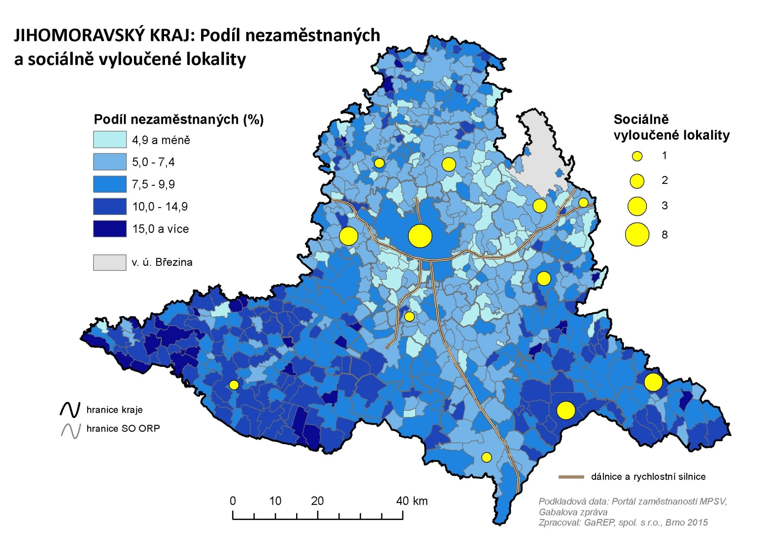
Notes:
Představit cíl dokumentu, objasnit důvody vzniku

Slide 14
Krátkodobý realizační plán Strategie rozvoje lidských zdrojů Jihomoravského kraje 2016-2017
Jedná se o prováděcí dokument, který obsahově i adresně zpřesňuje opatření návrhové části SRLZ JMK – dokument zajišťuje podklady pro kvalifikované rozhodování v oblasti rozvoje lidských zdrojů v území Jihomoravského kraje
Strategického opatření 2.4
2.4.1 Prevence sociálního vyloučení
2.4.2 Koncepční řešení problémů sociálně vyloučených lokalit a skupin
Identifikuje potřebu rozvoje sociálního podnikání a sdílení zkušeností z implementace sociálních inovací a jejich šíření – tzv. dobrá praxe
Hledání a uskutečňování nových a oproti dostupným alternativám lepších řešení, která naplňují naléhavé sociální (resp. společenské) potřeby a zároveň vytvářejí nové sociální vztahy nebo spolupráce
Zvyšování informovanosti o nástrojích řešení sociálně vyloučených lokalit a skupin

Slide 15
Opatření Krátkodobého realizačního plánu Strategie rozvoje lidských zdrojů Jihomoravského kraje 2016-2017

Slide 16
Krátkodobý realizační plán Strategie rozvoje lidských zdrojů Jihomoravského kraje 2016-2017
Opat ření | Aktivita | Popis aktivity | € | € | Zdroje na realizaci | Nositel aktivity | Spolupracující subjekty | Cílová skupina | Indikátor
1.2.1 | 1.2.1.2 Dlouhodobá spolupráce speciálních a praktických škol JMK s potenciálními zaměstnavateli | Vytvoření seznamu škol a žáků, příprava konkrétních žáků pro konkrétní zaměstnavatele | – | 200 | rozpočet kraje | Komora sociálních podniků | KHK JM, NNO | žáci speciálních SŠ | Počet vytvořených míst
1.3.1 | 1.3.1.5 Vytvoření inkubátoru sociálních podniků | Vytváření nových sociálních podniků, podpora stávajících sociálních podniků, podpora a vytváření sociálních inovací. Odhad nákladů projektu činí 5 mil Kč. | 0 | v jednání | OP Z IROP rozpočet kraje | Komora sociálních podniků | Obce, JMK | osoby nevýhod-něné na trhu práce | počet vytvořených sociálních podniků počet vytvořených pracovních míst
1.5.1 | 1.5.1.3 Zasíťování základní stakeholderů v oblasti sociálního podnikání a společenské odpovědnosti | Vytvoření funkční komunikační struktury mezi zásadními hráči v oblasti sociálního podnikání. Předpokládané náklady činí 500 tis. Kč. | 0 | v jednání | OP Z rozpočet kraje | Komora sociálních podniků | Obce, JMK, KHK JM, NNO | VŠ, veřejná správa, členové OHK a NNO | počet členů struktury

Slide 17
Krátkodobý realizační plán Strategie rozvoje lidských zdrojů Jihomoravského kraje 2016-2017
Opat ření | Aktivita | Popis aktivity | € | € | Zdroje na realizaci | Nositel aktivity | Spolupracující subjekty | Cílová skupina | Indikátor
1.5.2 | 1.5.2.2 Informační podpora sociálního podnikání | Průběžná tvorba informačních podkladů užitečných pro činnost sociálních podniků v JMK. Zajištění dostupnosti informací o velikosti jednotlivých cílových skupin sociálního podnikání a jejich územního rozložení (servis Komory pro sociální podniky). | – | – | Komora sociálních podniků | Komora sociálních podniků | ÚP ČR – kr. pob. v Brně JMK-ORR TESSEA ČR, z.s.. | sociální podniky | počet uskutečněných informačních aktivit (počet druhů vytvořených materiálů, akcí apod.)
2.3.2 | 2.3.2.2 Společenská odpovědnost | Společensky odpovědné zadávání zakázek Vzdělávání veřejné správy, občanů a dalších právnických osob v oblasti společenské odpovědnosti v JMK. Předpokládané náklady na vzdělávání činí 400 tis. Kč. | 0 | v jednání | OP Z rozpočet kraje | Krajský úřad Komora sociálních podniků | obce, JMK, KHK JMK, NNO | celá společnost | počet seminářů

Slide 18
Krátkodobý realizační plán Strategie rozvoje lidských zdrojů Jihomoravského kraje 2016-2017
Opat ření | Aktivita | Popis aktivity | € | € | Zdroje na realizaci | Nositel aktivity | Spolupracující subjekty | Cílová skupina | Indikátor
2.4.1 | 2.4.1.2 Rozvoj podmínek pro sociální podnikání | Vytvoření registru sociálních podniků v JMK. Prosazování nastavení vhodných podmínek pro sociální podnikání, informační a metodická podpora, osvěta. Vytvoření systému podpory sociálních podniků. | – | – | Komora sociálních podniků OP Z | Komora sociálních podniků | JMK KHK JM TESSEA ČR, z.s.. | podnikatelé | počet sociálních podniků (v rozlišení dle jejich typu)
2.4.1 | 2.4.1.3 Posílení role MAS, obcí a NNO v prevenci i při řešení sociálního začleňování | Pořádání setkání MAS, obcí a NNO – osvěta, informování, příklady dobré praxe, metodické materiály. Vzdělávání pracovníků MAS, obcí a NNO, aby mohly působit při iniciaci činnosti k prevenci i řešení sociálního vyloučení i při podpoře uplatnění sociálního podnikání. | – | aktuálně nelze určit | rozpočet kraje OP Z | JMK MAS | ASZ, NNO, komora sociálních podniků, obce TESSEA ČR, z.s.. | Pracovníci MAS, obcí, NNO | počet realizovaných kvalitativních aktivit

Slide 19
Děkuji za pozornost Mgr. et Mgr. Jan Švec, DiS. odbor regionálního rozvoje - oddělení strategického rozvoje Krajský úřad Jihomoravského kraje Žerotínovo nám. 3, 601 82 Brno telefon: 541 651 396 e-mail: svec.jan@kr-jihomoravsky.cz

